Slide 1

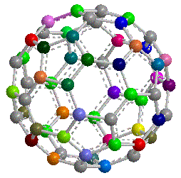

Chương IV: Hình Trụ - Hình Nón
- Hình Cầu
§1. Hình Trụ - Diện tích xung quanh và
thể tích của hình trụ (Tiết 2)
TIẾT 60

Slide 2
Kiểm tra bài cũ
? Nêu công thức tính diện tích xung quanh, diện tích toàn phần của hình trụ.
Áp dụng chữa bài 7 (sgk/111)
r
h
Hình trụ có bán kính đáy r và chiều cao h, khi đó ta có:
Diện tích xung quanh: S_{xq} = 2πrh
Diện tích toàn phần: S_{tp} = 2πrh + 2πr²

Slide 3
Bài 7/ trang 111. Một bóng đèn huỳnh quang dài 1,2 m, đường kính của đường tròn đáy là 4 cm, được đặt khít vào một ống giấy cứng dạng hình hộp. Tính diện tích phần giấy cứng dùng để làm một hộp. (Hộp hở hai đầu, không tính lề và mép dán).
Giải
Diện tích phần giấy cứng cần tính chính là diện tích xung quanh của một hình hộp có chu vi đáy là:
4.4 = 16 (cm) = 0,16(m) và chiều cao là 1,2m
Vậy

Slide 4
§1. TIẾT 60. HÌNH TRỤ
DIỆN TÍCH XUNG QUANH VÀ THỂ TÍCH CỦA HÌNH TRỤ ( tiết 2)
1. Hình trụ
2. Cắt hình trụ bởi một mặt phẳng
3. Diện tích xung quanh của hình trụ
4. Thể tích của hình trụ
r
V = Sh = πr²h
h
(S là diện tích đáy)

Slide 5
Bài tập
Một hình trụ có bán kính đáy là 7 cm, diện tích xung quanh bằng 352 cm². Khi đó, thể tích của hình trụ là:
(A) 1138,6 cm³;
(B) 164,7 cm³;
(C) 1217,8 cm³;
(D) 2138,6 cm³;
(E) Một kết quả khác.
Hãy chọn kết quả đúng.
Ta có h = 7,4 cm
nên V = πr²h

Slide 6
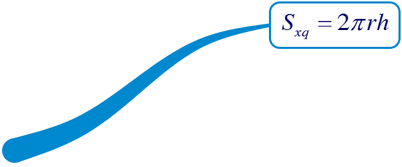

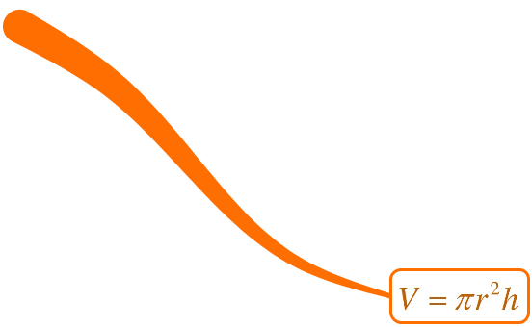
§1. TIẾT 60. HÌNH TRỤ
DIỆN TÍCH XUNG QUANH VÀ THỂ TÍCH CỦA HÌNH TRỤ ( tiết 2)
r
Mặt đáy
Mặt xung quanh
h
Mặt đáy
d
Chiều cao h bán kính đáy r
đường kính đáy d

Slide 7
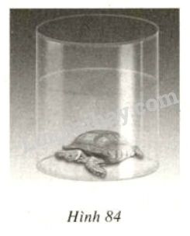
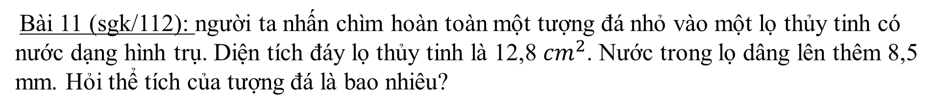
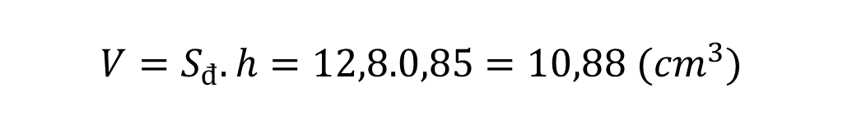
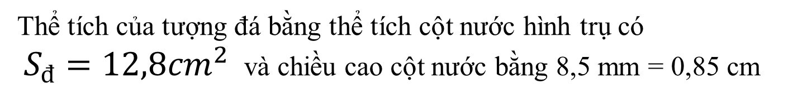
Bài 11 (sgk/112): người ta nhấn chìm hoàn toàn một tượng đá nhỏ vào một lọ thủy tinh có nước dạng hình trụ. Diện tích đáy lọ thủy tinh là 12,8 ${cm}^{2}$. Nước trong lọ dâng lên thêm 8,5 mm. Hỏi thể tích của tượng đá là bao nhiêu?
Giải
Thể tích của tượng đá bằng thể tích cột nước hình trụ có
$S_{đ}=12,8{cm}^{2}$ và chiều cao cột nước bằng 8,5 mm = 0,85 cm
$$V=S_{đ}.h=12,8.0,85=10,88 ({cm}^{3})$$

Slide 8
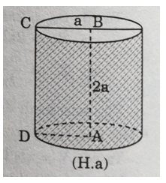
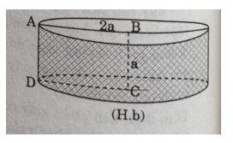
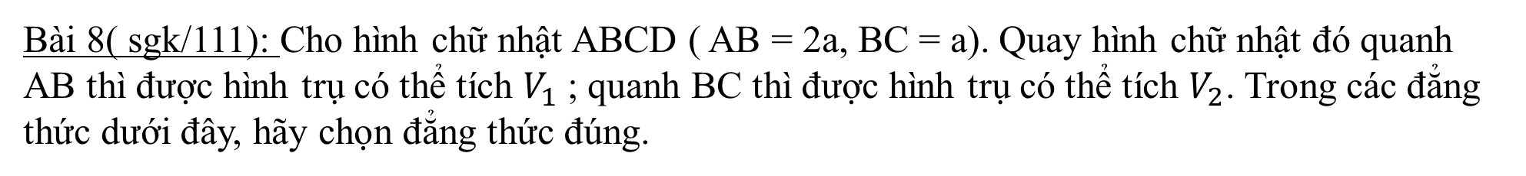
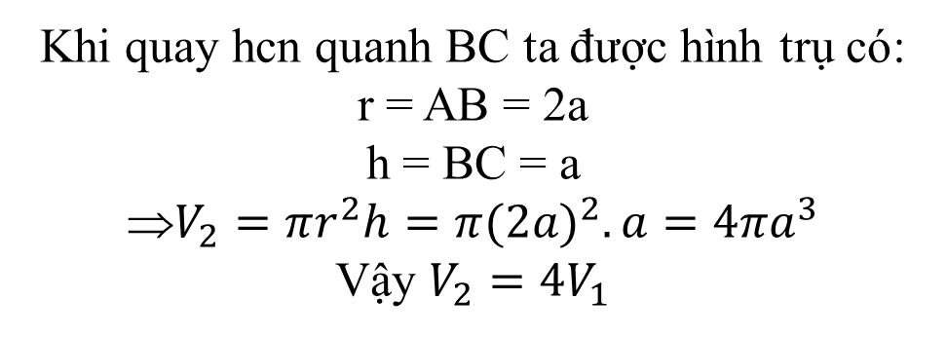
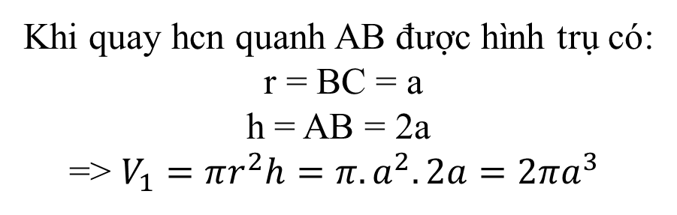
Bài 8( sgk/111): Cho hình chữ nhật ABCD ( AB = 2a, BC = a). Quay hình chữ nhật đó quanh AB thì được hình trụ có thể tích $V_{1}$; quanh BC thì được hình trụ có thể tích $V_{2}$. Trong các đẳng thức dưới đây, hãy chọn đẳng thức đúng.
Giải
Khi quay hcn quanh AB được hình trụ có:
r = BC = a
h = AB = 2a
=> $V_{1}=πr^{2}h=π.a^{2}.2a=2πa^{3}$
Khi quay hcn quanh BC ta được hình trụ có:
r = AB = 2a
h = BC = a
$V_{2}=πr^{2}h=π{(2a)}^{2}.a=4πa^{3}$
Vậy $V_{2}={4V}_{1}$

Slide 9
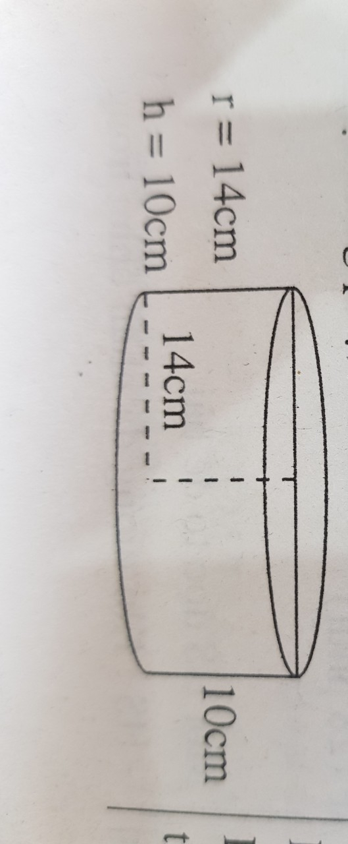
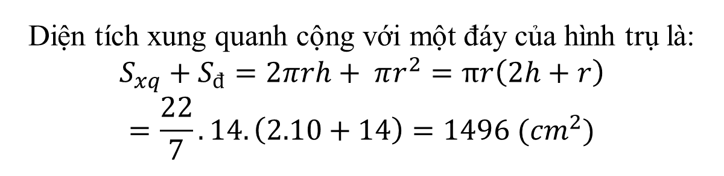
Bài 2 (SBT/ 163): Mô hình của một lọ thí nghiệm dạng hình trụ ( không nắp) có bán kính đường tròn đáy 14 cm, chiều cao 10 cm. Tính diện tích xung quanh cộng với diện tích một đáy của lọ thí nghiệm đó.
Giải
Diện tích xung quanh cộng với một đáy của hình trụ là:
$$S_{xq}+S_{đ}=2πrh+ πr^{2}=πr\left(2h+r\right)$$
$$=\frac{22}{7}.14.\left(2.10+14\right)=1496 ({cm}^{2})$$

Slide 10
Bài 12 (Sgk/112): Điền các kết quả vào những ô trống của bảng sau:
Hình | Bán kính đáy | Đường kính đáy | Chiều cao | Chu vi đáy | Diện tích đáy (cm²) | Diện tích xung quanh
 | 25mm |  | 7cm
 |  | 6cm | 1m
 | 5cm
Thể tích
1l
5cm
15,70cm
19,63cm
109,9
137,41
18,85cm
28,27
1885
2827
3cm
10cm
12,73cm
31,4cm
78,54
399,72 cm²

